Slide 1

11장
11장

Slide 2
11장
11.1 테스트 준비하기
11.2 유닛테스트
11.3 테스트 커버리지
11.4 통합 테스트
11.5 부하 테스트

Slide 3
11.1 테스트 준비하기

Slide 4
1. 테스트를 하는 이유
11.1 테스트 준비하기
자신이 만든 서비스가 제대로 동작하는지 테스트해야 함
기능이 많다면 수작업으로 테스트하기 힘듦
프로그램이 프로그램을 테스트할 수 있도록 자동화함
테스트 환경을 최대한 실제 환경과 비슷하게 흉내냄
아무리 철저하게 테스트해도 에러를 완전히 막을 수는 없음
테스트를 하면 좋은 점
하지만 허무한 에러로 인해 프로그램이 고장나는 것은 막을 수 있음
한 번 발생한 에러는 테스트로 만들어두면 같은 에러가 발생하지 않게 막을 수 있음
코드를 수정할 때 프로그램이 자동으로 어떤 부분이 고장나는 지 알려줌

Slide 5
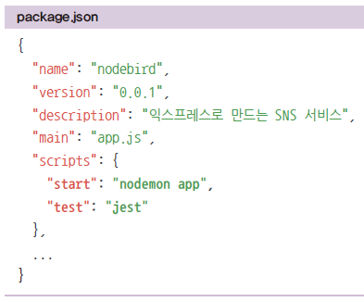
2. Jest 설치하기
11.1 테스트 준비하기
npm i –D jest
Nodebird 프로젝트를 그대로 사용함

Slide 6
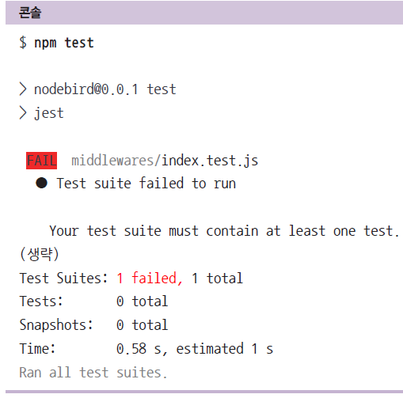
3. 테스트 실행해보기
11.1 테스트 준비하기
middlewares 폴더 안에 index.test.js 작성
테스트용 파일은 파일명에 test나 spec이 있으면 됨
npm test로 test나 spec 파일들을 테스트함.
테스트를 아무것도 작성하지 않았으므로 에러 발생(테스트 실패)

Slide 7
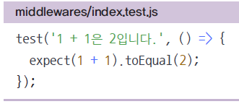
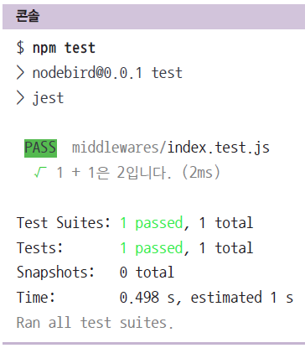
4. 첫 테스트 코드 작성하기
11.1 테스트 준비하기
index.test.js 작성하기
test 함수의 첫 번째 인수로 테스트에 대한 설명
두 번째 인수인 함수에는 테스트 내용을 적음
expect 함수의 인수로 실제 코드를, toEqual 함수의 인수로는 예상되는 결괏값을
expect와 toEqual의 인수가 일치하면 테스트 통과

Slide 8
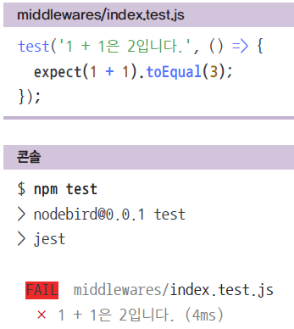
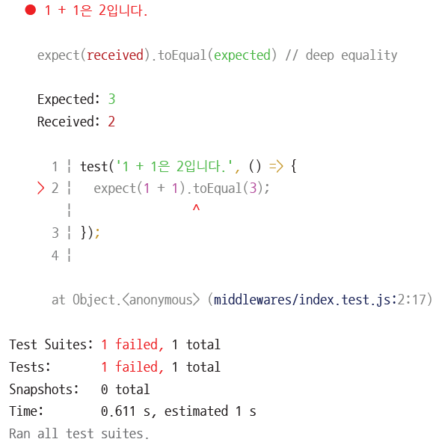
5. 실패하는 경우
11.1 테스트 준비하기
두 인수를 다르게 작성하면 실패(메시지를 살펴볼 것)

Slide 9
11.2 유닛 테스트

Slide 10
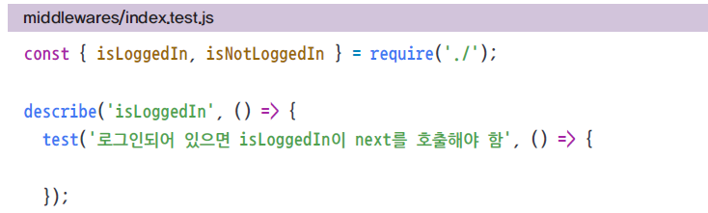
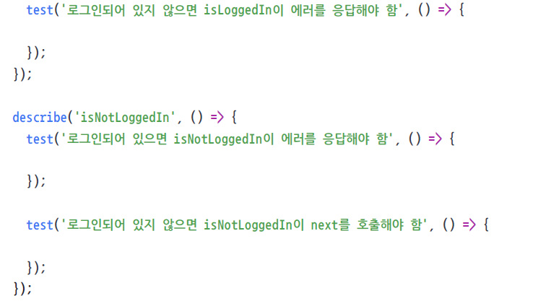
1. middlewares 테스트하기
11.2 유닛 테스트
Middlewares/index.test.js 작성하기
테스트 틀 잡기
describe로 테스트 그룹화 가능

Slide 11
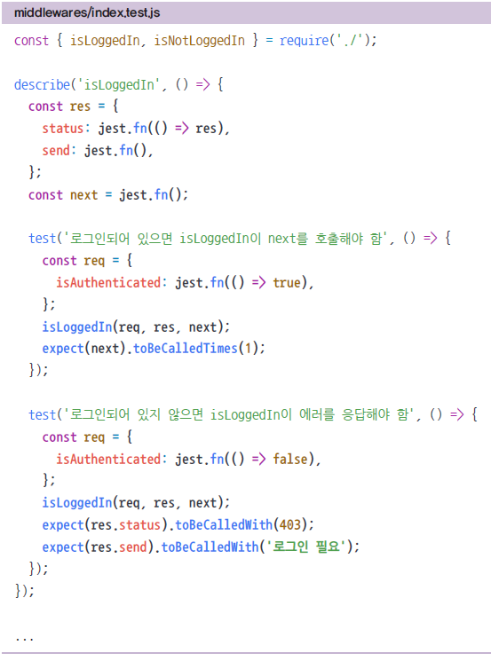
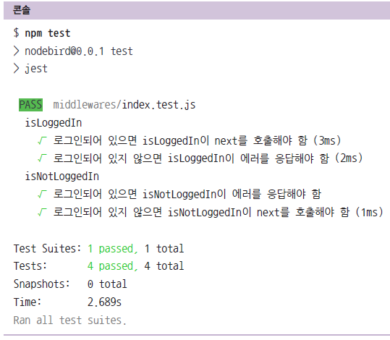
2. req, res 모킹하기
11.2 유닛 테스트
미들웨어 테스트를 위해 req와 res를 가짜로 만들어주어야 함
jest.fn으로 함수 모킹 가능

Slide 12
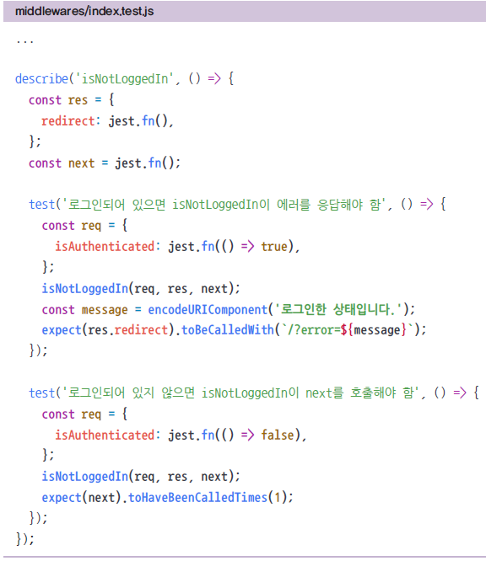
3. expect 메서드
11.2 유닛 테스트
expect에는 toEqual 말고도 많은 메서드 지원
toBeCalledWith로 인수 체크
toBeCalledTimes로 호출 회수 체크

Slide 13
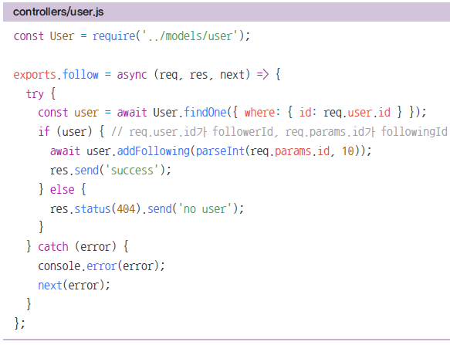
4. 컨트롤러 테스트하기
11.2 유닛 테스트
controllers/user.js

Slide 14
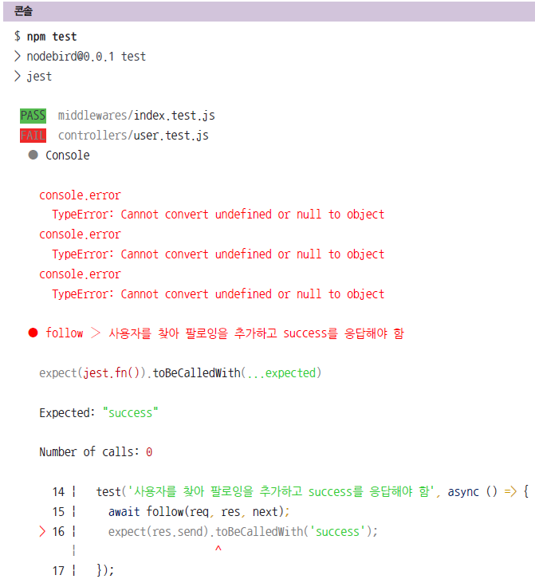
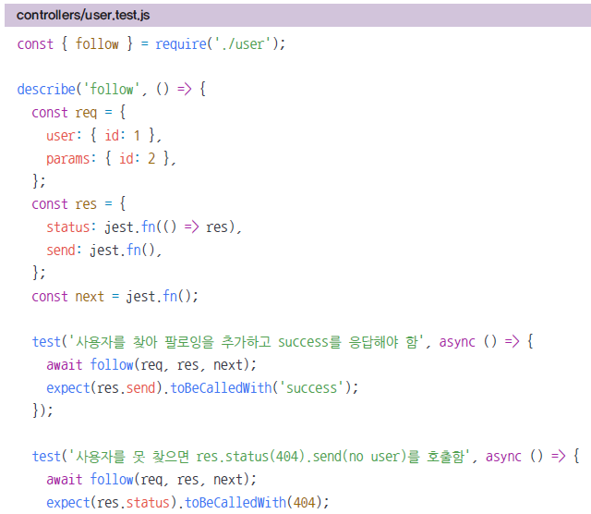
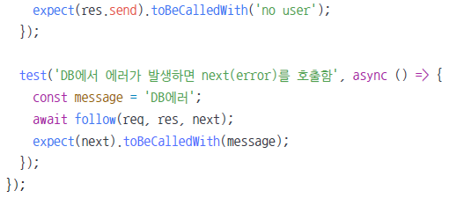
5. 컨트롤러 테스트
11.2 유닛 테스트
controllers/user.test.js 작성하기

Slide 15
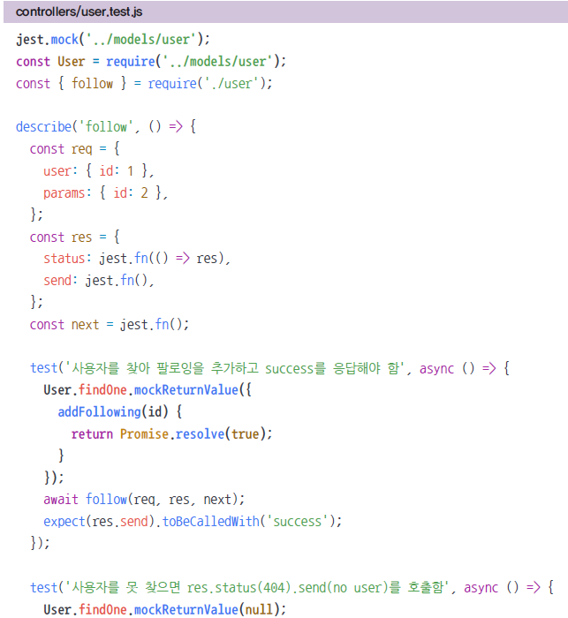
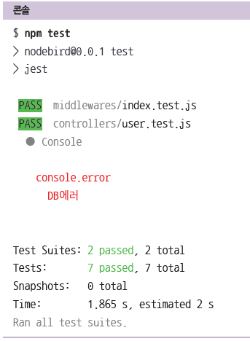
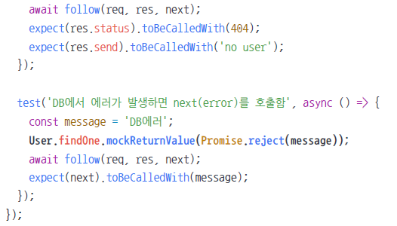
6. DB 모킹하기
11.2 유닛 테스트
Jest를 사용해 모듈 모킹 가능(jest.mock)
메서드에 mockReturnValue 메서드가 추가되어 리턴값 모킹 가능

Slide 16
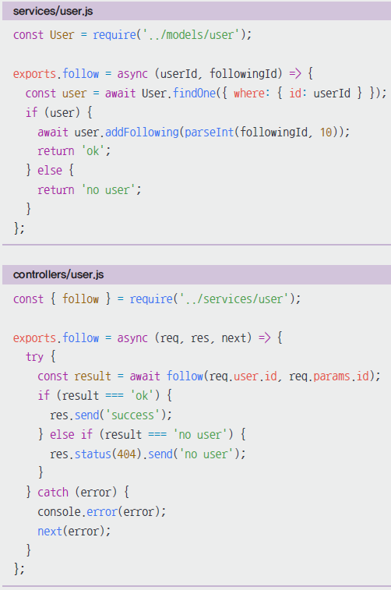
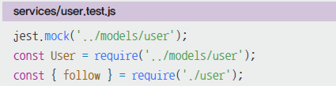
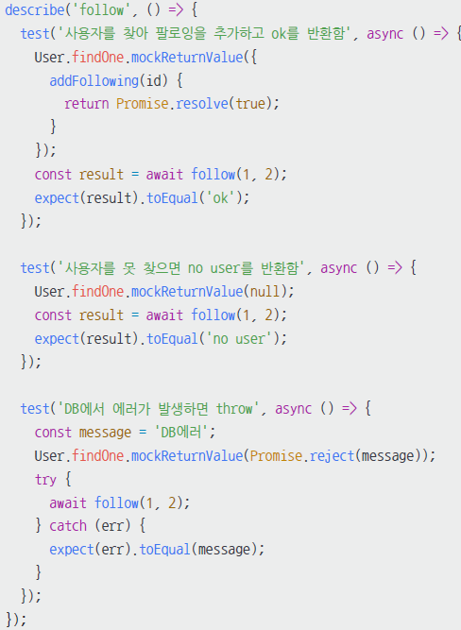
7. 서비스로 분리하기
11.2 유닛 테스트
컨트롤러에서 서비스를 한 번 더 분리해서 req, res, next 모킹없이 테스트

Slide 17
11.3 테스트 커버리지

Slide 18
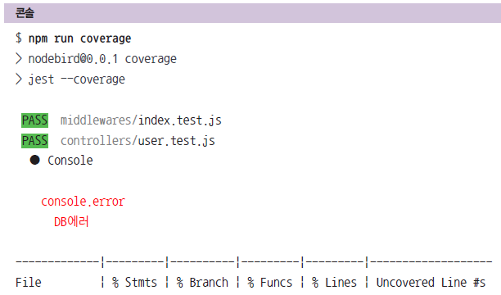
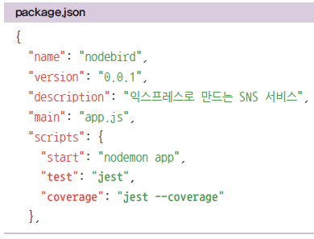
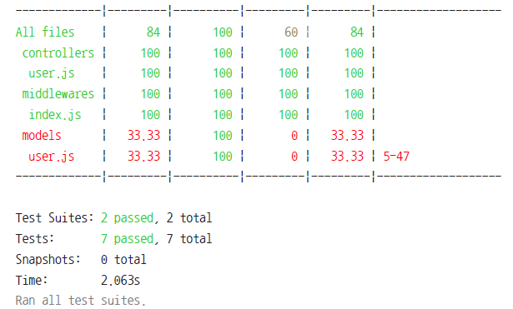
1. 테스트 커버리지란?
11.3 테스트 커버리지
전체 코드 중에서 테스트되고 있는 코드의 비율
테스트되지 않는 코드의 위치도 알려줌
jest –coverage
Stmts: 구문
Branch: 분기점
Funcs: 함수
Lines: 줄 수

Slide 19
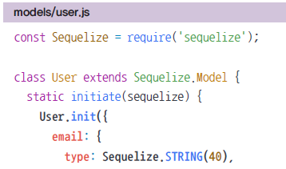
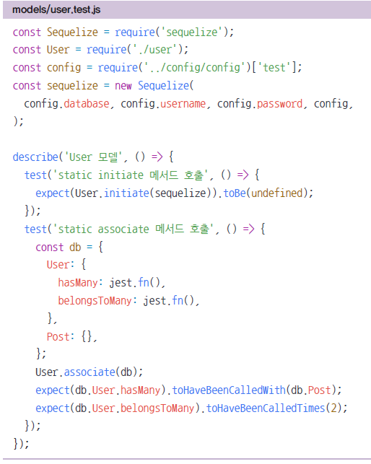
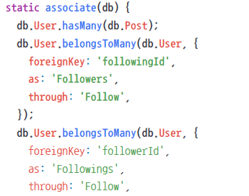
2. 테스트 커버리지 올리기
11.3 테스트 커버리지
models/users.js의 5-47줄 확인 및 models/users.test.js 작성

Slide 20
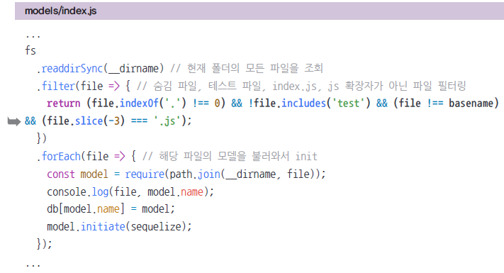
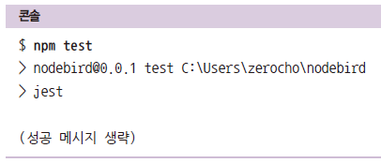
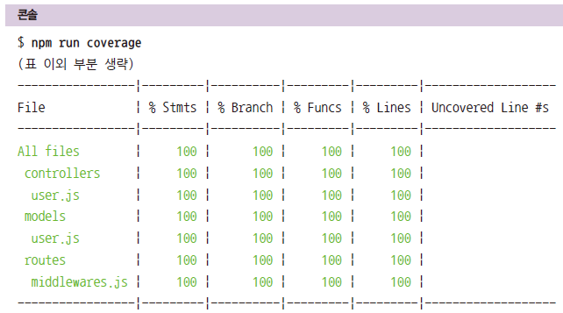
3. 테스트 커버리지 올리기
11.3 테스트 커버리지
models/index.js 테스트 파일 제외하도록 수정

Slide 21
4. 테스트 커버리지 주의점
11.3 테스트 커버리지
모든 코드가 테스트되지 않는데도 커버리지가 100%임
테스트 커버리지를 맹신할 필요가 없음
커버리지를 높이는 것이 의미는 있지만 높이는 데 너무 집착할 필요는 없음
필요한 부분 위주로 올바르게 테스트하는 것이 좋음

Slide 22
11.4 통합 테스트

Slide 23
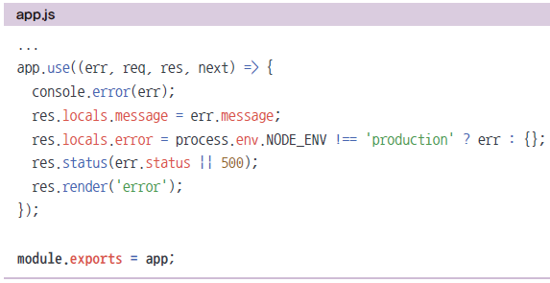
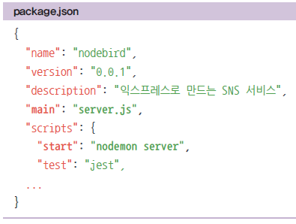
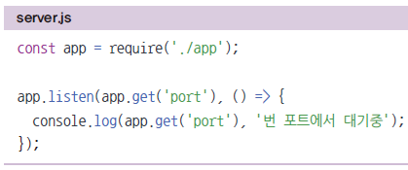
1. 통합 테스트 해보기
11.4 통합 테스트
라우터 하나를 통째로 테스트해 봄(여러 개의 미들웨어, 모듈을 한 번에 테스트).
app.js 분리하기
Supertest 사용(npm i –D supertest)

Slide 24
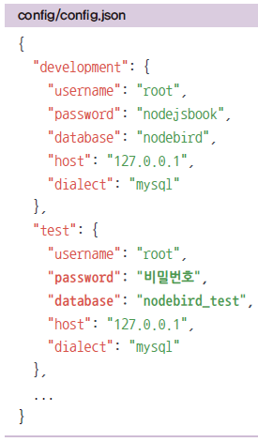
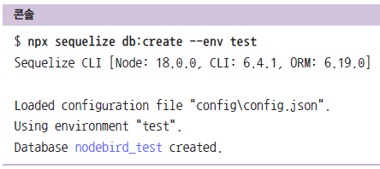
2. 테스트용 DB 설정하기
11.4 통합 테스트
개발/배포용 DB랑 별도로 설정하는 것이 좋음
config/config.json의 test 속성

Slide 25
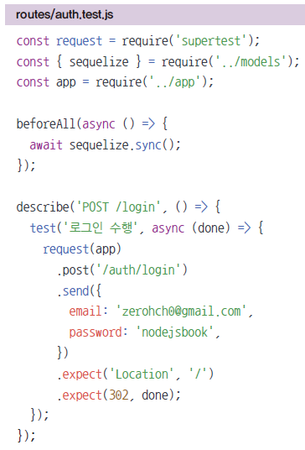
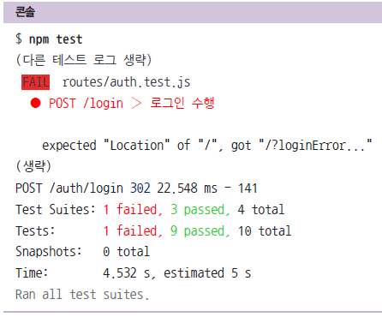
3. 라우터 테스트
11.4 통합 테스트
routes/auth.test.js 작성
beforeAll: 모든 테스트 전에 실행
request(app).post(주소)로 요청
send로 data 전송

Slide 26
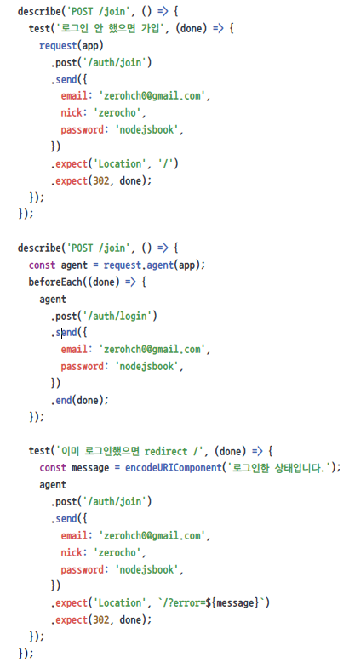
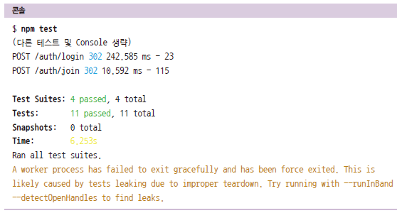
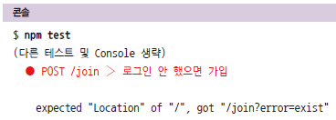
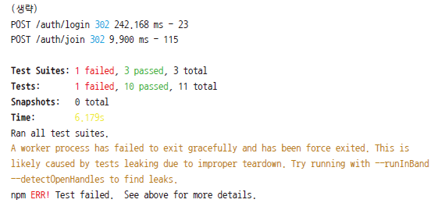
4. 회원 정보부터 만들기
11.4 통합 테스트
routes/auth.test.js 수정
테스트 실행하면 성공함
재차 실행하면 실패함

Slide 27
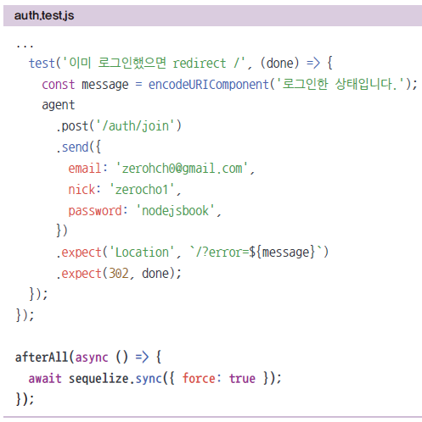
5. afterAll로 정리하기
11.4 통합 테스트
routes/auth.test.js 수정
afterAll은 테스트가 종료된 후에 실행됨
DB 초기화하기

Slide 28
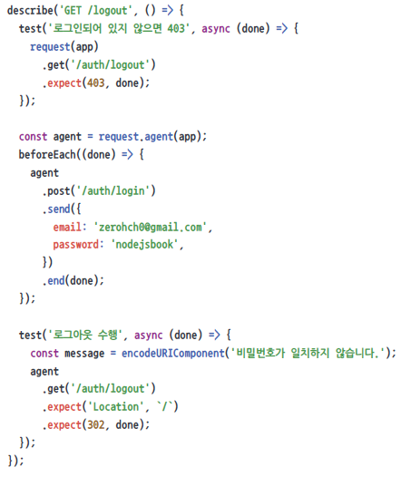
6. 로그아웃 테스트하기
11.4 통합 테스트
routes/auth.test.js 수정

Slide 29
11.5 부하 테스트

Slide 30
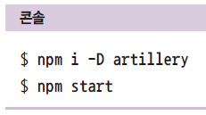
1. 부하 테스트란?
11.5 부하 테스트
서버가 얼마만큼의 요청을 견딜 수 있는지 테스트
서버가 몇 명의 동시 접속자를 수용할 수 있는지 예측하기 매우 어려움
실제 서비스 중이 아니라 개발 중일 때는 더 어려움
코드에 문제가 없더라도 서버 하드웨어 때문에 서비스가 중단될 수 있음(메모리 부족 문제 등)
부하 테스트를 통해 미리 예측할 수 있음
Artillery 사용

Slide 31
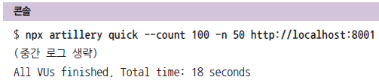
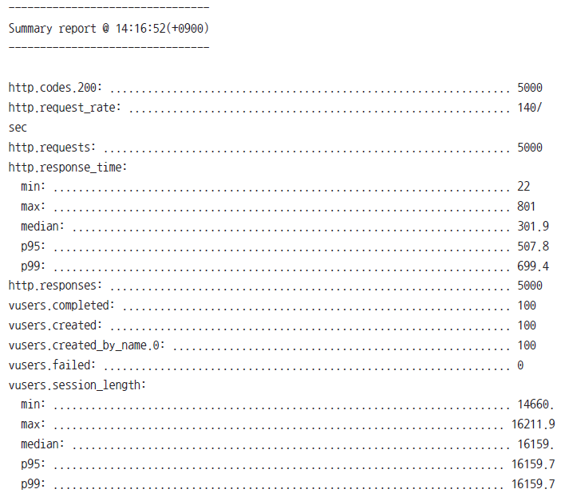
2. Artillery 사용하기
11.5 부하 테스트
새 콘솔에서 다음 명령어 입력
Count 옵션은 가상의 사용자 수
N 옵션은 횟수
100명의 사용자가 50번씩 요청을 보내는 상황
결과 보고서
사용자 생성(vusers.created)
테스트 성공(vusers.completed)
요청 성공 횟수(http.codes.200)
초당 요청 처리 횟수(http.request_rate)
응답 지연 속도(http.response_time)
Min: 최소, Max: 최대, median: 중앙값
P95: 하위 95%, P99: 하위 99%
하위는 속도 순서를 말함
Median과 P95가 많이 차이나지 않는 게 좋음

Slide 32
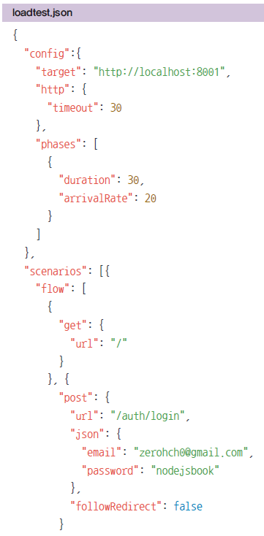
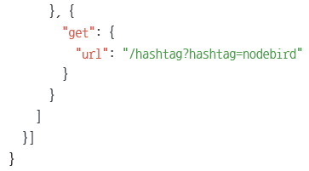
3. 여러 페이지 요청 시나리오
11.5 부하 테스트
loadtest.json에 사용자의 행동 흐름 작성 가능
target: 요청 도메인
Phases에서 duration: 몇 초 동안(30초)
arrivalRate: 매 초 몇 명(20명)
flow: 사용자의 이동
get, post 등의 메서드를 나타냄
url은 이동한 url
json은 서버로 전송한 데이터
현재 GET /, POST /auth/login, GET /hashtag 순

Slide 33
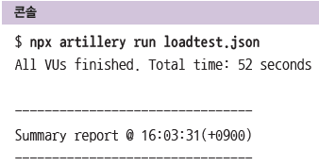
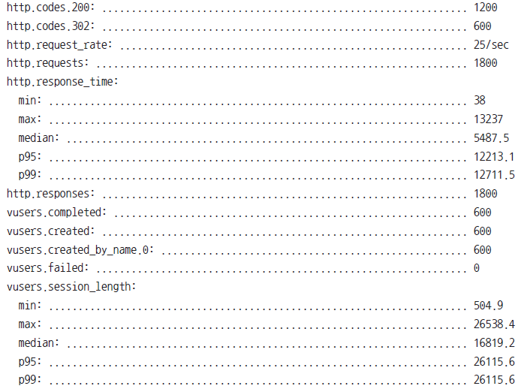
4. 여러 페이지 요청 시나리오(실행)
11.5 부하 테스트
문제점 발견
요청 후반부가 될 수록 응답 시간이 길어짐
첫 응답은 38밀리초, 마지막 응답은 12.711초
1200개의 요청은 200 응답코드, 600개는 302
서버가 지금 정도의 요청을 감당하지 못함
서버 사양을 업그레이드하거나, 여러 개 두거나
코드를 더 효율적으로 개선하는 방법 등.
현재는 싱글코어만 사용하므로, 클러스터링 기법 도입을 시도해볼만 함
arrivalRate를 줄이거나 늘려서 어느 정도 수용 가능한지 체크해보는 것이 좋음
여러 번 테스트하여 평균치를 내보는 게 좋음

Slide 34
5. 테스트 범위
11.5 부하 테스트
어떤 것을 테스트하고 어떤 것을 테스트 안 할 지 고민됨.
자신이 짠 코드는 최대한 많이 테스트하기
npm을 통해 설치한 패키지는 테스트하지 않음(그걸 만든 사람의 몫임)
우리는 그 패키지/라이브러리를 사용하는 부분만 테스트
테스트하기 어려운 패키지는 모킹
모킹해서 통과하더라도 실제 상황에서는 에러날 수 있음을 염두에 두어야 함
시스템 테스트: QA처럼 테스트 목록을 두고 체크해나가면서 진행하는 테스트
인수 테스트: 알파 테스트/베타 테스트처럼 특정 사용자 집단이 실제로 테스트
다양한 종류의 테스트를 주기적으로 수행해 서비스를 안정적으로 유지하는 게 좋음

